Slide 1
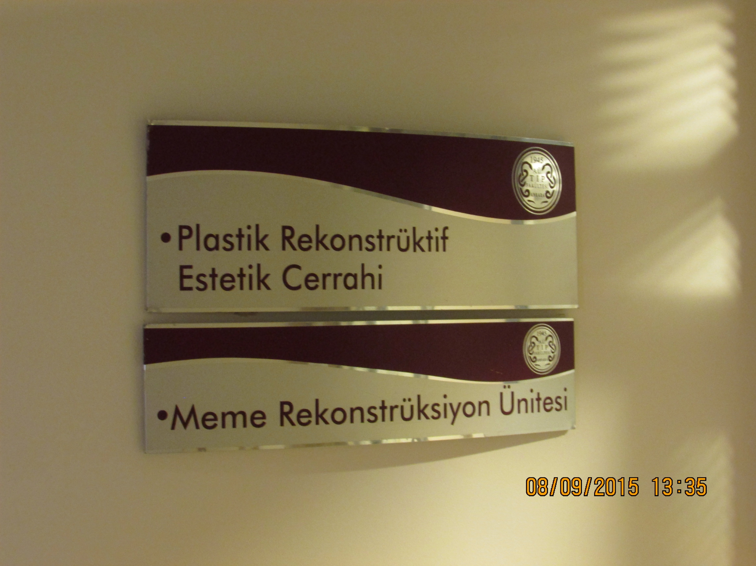
meme rekonstrüksİyonu
Prof. Dr. Savaş SEREL
Plastik, Rekonstrüktif ve Estetik Cerrahi
Anabilim Dalı Öğretim Üyesi
Meme Rekonstrüksiyonu Ünitesi Sorumlusu

Slide 2
Meme Kanseri
Her 8 kadından 1’inde
Kadının en sık görülen 2. kanseri
Her yıl 200.000 yeni olgu
2020 yılında yeni tanı alanlar x 2

Slide 3
Meme Rekonstrüksiyonunda Hedef
Dış protez kullanmadan, giyinik durumda görünümün düzgün olmak
GÜNCEL HEDEF
Boyut, kontür, pozisyon açısından diğer memeyle benzer simetriyi yakalamak

Slide 4
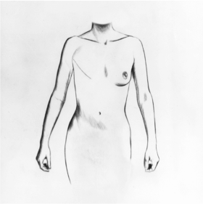
Meme Rekonstrüksiyonu Kimlere Yapılmaz
Cerrahi olarak çıkarılamayan lokal tümörler
Hızlı gelişim gösteren sistemik hastalıklar
Ciddi ek hastalıklar
Psikolojik olarak uygun olmayan kişiler

Slide 5
Meme Rekonstrüksiyonu (Onarımı)
Rekonstrüksiyonun zamanlaması
Eş zamanlı X Gecikmiş Estetik
Rekonstrüksiyon türü
Otolog dokular X implant

Slide 6
Meme Rekonstrüksiyonu (Onarımı)
İMPLANT
ile REKONSTRÜKSİYON

Slide 7
DOKU GENİŞLETİCİ VE İMPLANT
ile Rekonstrüksiyonun Avantajları
ile
İLE REKONSTRÜKSİYON
Cerrahi işlemin basit olması,
Renk, doku, duyu bakımından benzer çevre dokuların kullanılması,
Donör saha morbiditesinin olmaması,
Minimal insizyonel skar,
Azalmış operasyon süresi, azalmış iyileşme süreci,

Slide 8
DOKU GENİŞLETİCİ VE İMPLANT
ile Rekonstrüksiyonun Dezavantajları
ile
İLE REKONSTRÜKSİYON
Görünüm daha az doğaldır,
Kapsül oluşumu ve kontraktür,
Yabancı cisim reaksiyonu,
Hatalı üretilmiş olma riski.

Slide 9
DOKU GENİŞLETİCİ VE İMPLANT
Sık Kullanılan İmplant Tipleri
ile
İLE REKONSTRÜKSİYON
1. Silikon implantlar,
2. Ekspander (doku genişletici).

Slide 10
Yeterli Deri Örtüsü Varsa: Tek Başına SİLİKON PROTEZ

Slide 11
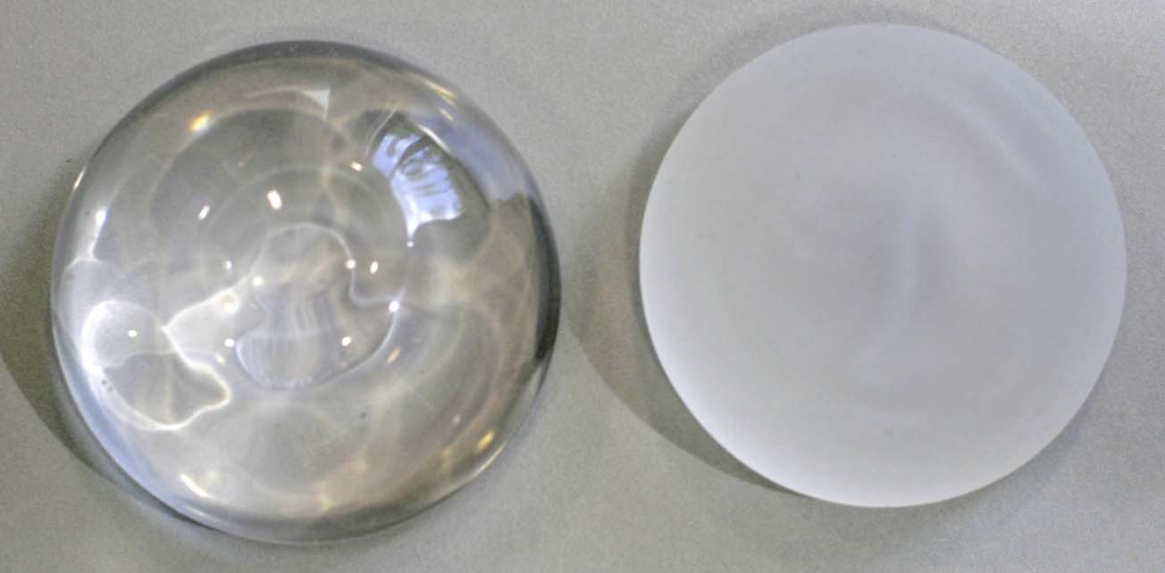
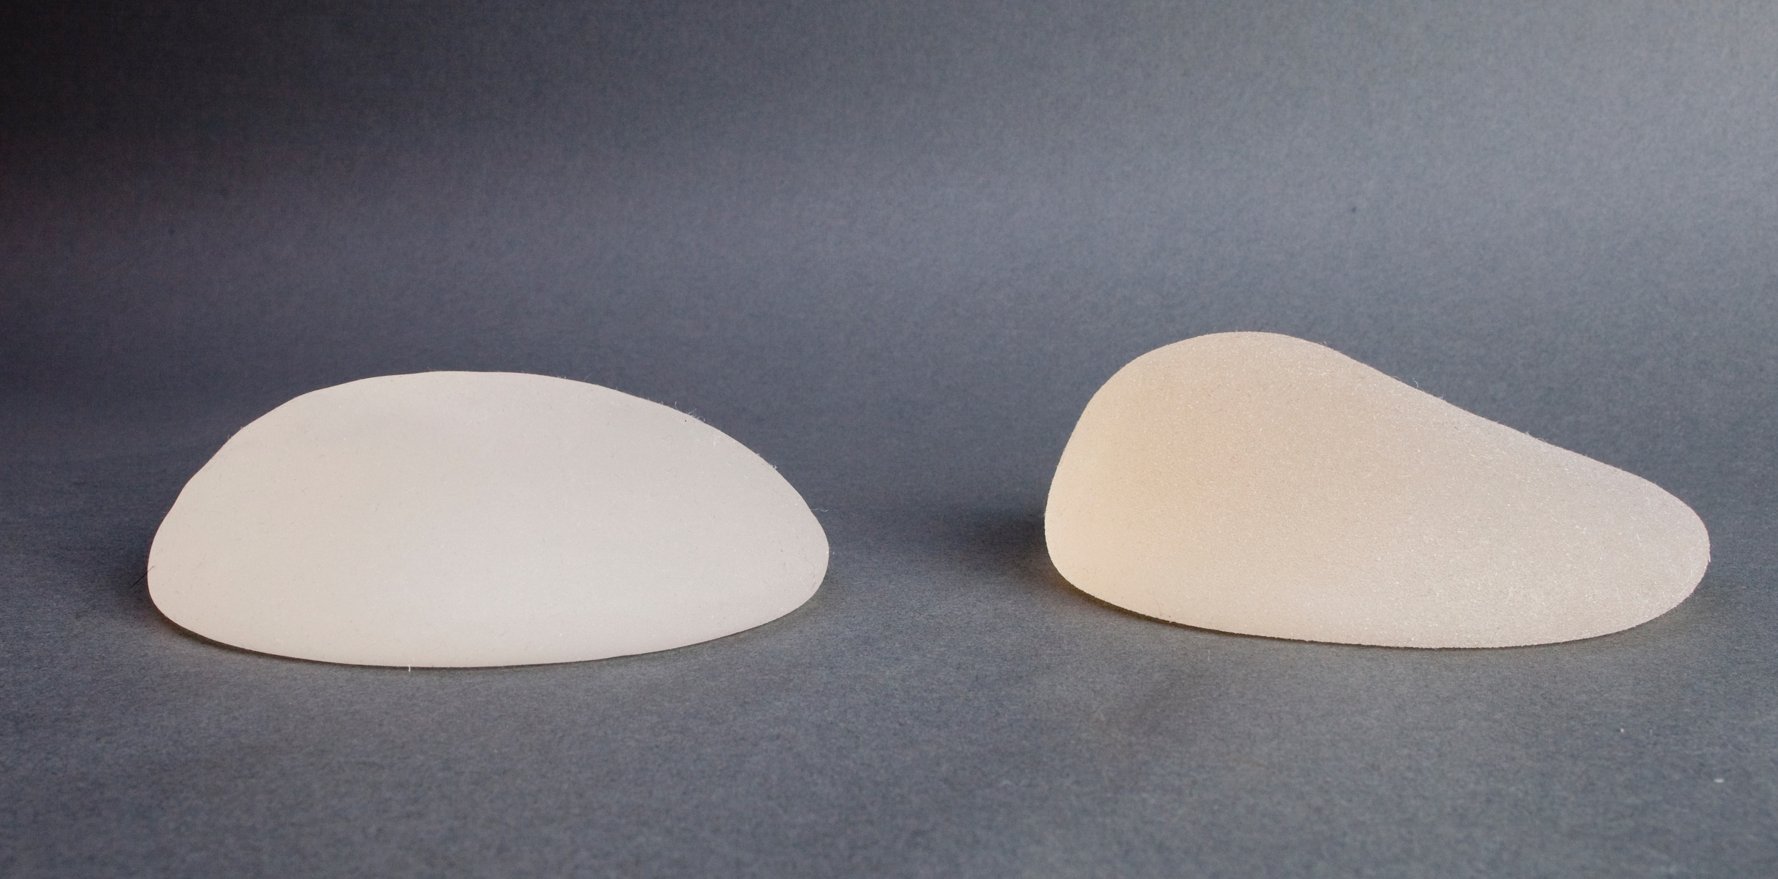
Silikon İmplantlar

Slide 12
DOKU GENİŞLETİCİ VE İMPLANT
Yeterli Deri Örtüsü Yoksa: Önce DOKU GENİŞLETİCİ (EKPANDER)

Slide 13
Radyoterapi ve Rekonstrüksiyon
RT’in rekürrensi azaltıcı ve sağ kalımı arttırıcı etkileri vardır,
Doku genişletici ve implantlar ile rekonstrüksiyonda RT’ye bağlı komplikasyon oranları > %40,
Otolog dokular ile rekonstrüksiyonda RT sonrası estetik sonuçlar daha iyi

Slide 14
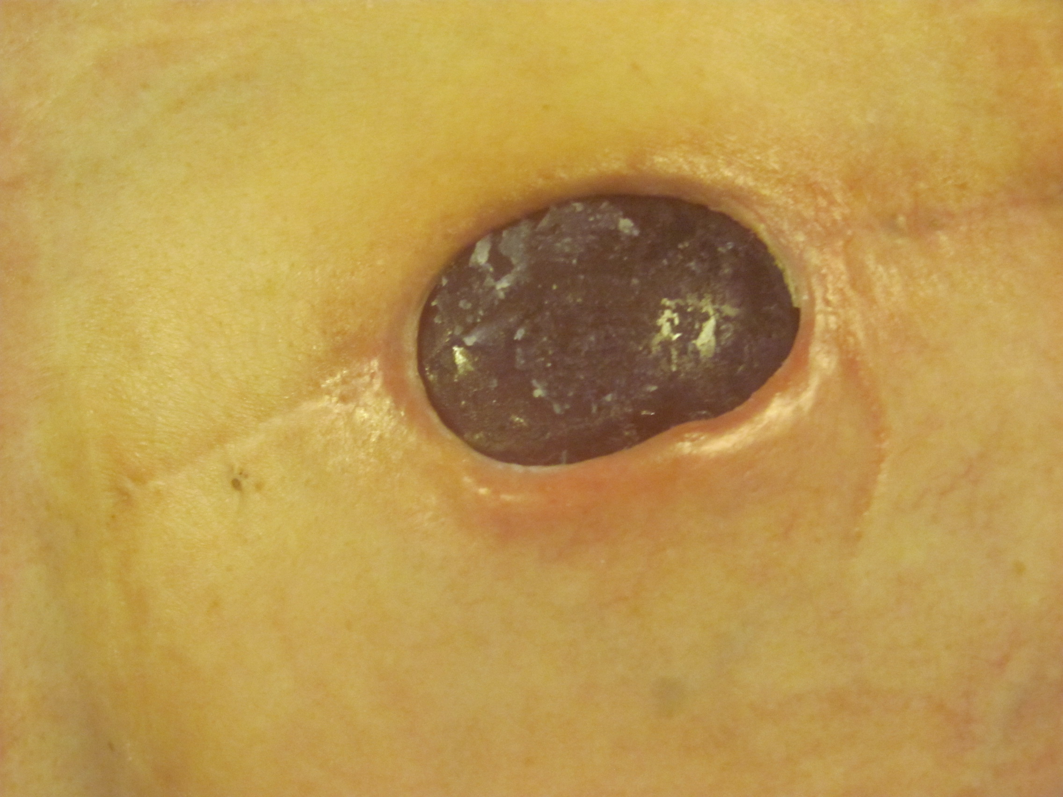
Radyoterapi ve Rekonstrüksiyon

Slide 15
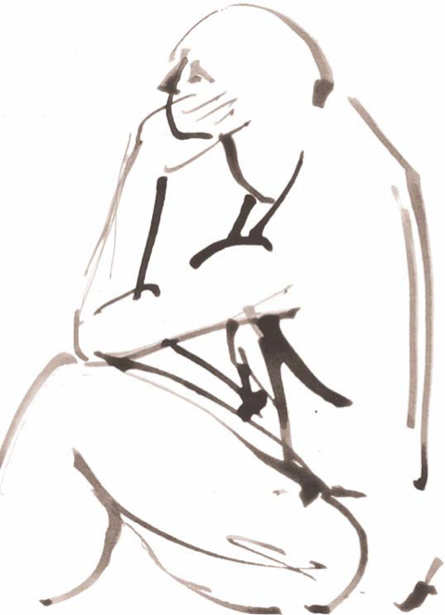
Meme Rekonstrüksiyonu (Onarımı)
OTOLOG (ÖZDOKU)
İLE REKONSTRÜKSİYON

Slide 16
OTOLOG (ÖZDOKU)
ile Rekonstrüksiyonun Avantajları
ile
İLE REKONSTRÜKSİYON
Vücudun bir parçasıdır,
Yabancı cisim reaksiyonuna neden olmaz,
Kapsül oluşumu ve kontraktür görülmez,
Hareketleri doğaldır.

Slide 17
OTOLOG (ÖZDOKU)
ile Rekonstrüksiyonun Dezavantajları
ile
İLE REKONSTRÜKSİYON
Kompleks bir operasyondur,
Operasyon süresi uzundur,
Deneyim gerektirir.

Slide 18
OTOLOG (ÖZDOKU)
ile Rekonstrüksiyonun Seçenekleri
ile
İLE REKONSTRÜKSİYON
latissimus dorsi kas-deri flebi
pediküllü-serbest TRAM flep
DİEP flep (ALTIN STANDART)
sGAP-iGAP flebi
profunda femoris perforatör flep

Slide 19
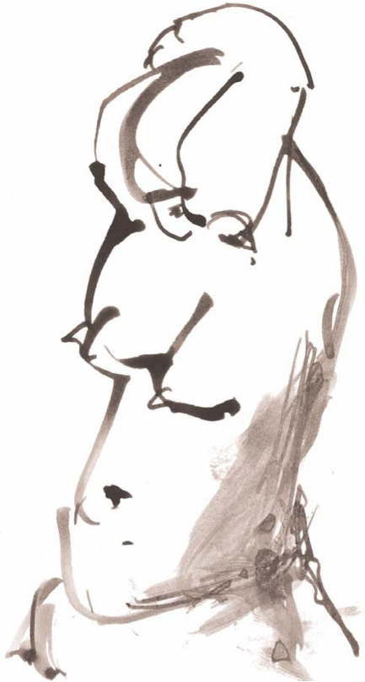
OTOLOG (ÖZDOKU) REKONSTRÜKSİYON
Alt Abdominal Dokuların Kullanımı

Slide 20
OTOLOG (ÖZDOKU) REKONSTRÜKSİYON
Alt Abdominal Dokuların Kullanımı
pediküllü-serbest TRAM flep
DİEP flep (ALTIN STANDART)

Slide 21
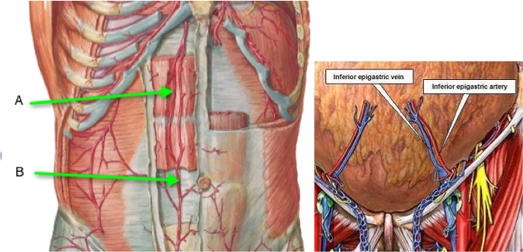
OTOLOG (ÖZDOKU) REKONSTRÜKSİYON
Karın Ön Duvarı

Slide 22
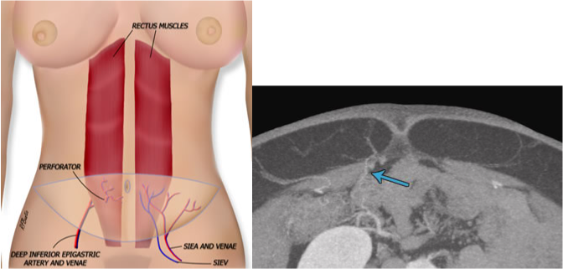
OTOLOG (ÖZDOKU) REKONSTRÜKSİYON
Karın Ön Duvarı

Slide 23
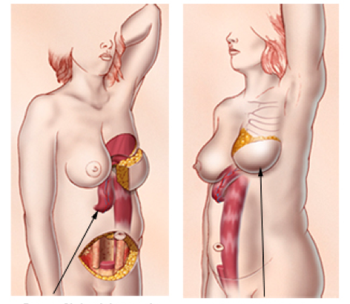
OTOLOG (ÖZDOKU) REKONSTRÜKSİYON
Transvers Rektus Abdominis Kas-Deri Flebi (TRAM)

Slide 24
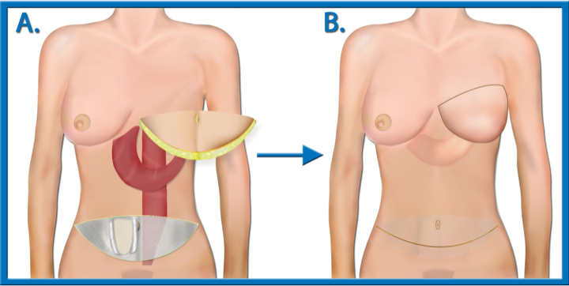
OTOLOG (ÖZDOKU) REKONSTRÜKSİYON
Transvers Rektus Abdominis Kas-Deri Flebi (TRAM)

Slide 25
OTOLOG (ÖZDOKU) REKONSTRÜKSİYON
Karın Ön Duvarı

Slide 26
OTOLOG (ÖZDOKU) REKONSTRÜKSİYON
Karın Ön Duvarı

